Slide 1






AVALIAÇÃO DEDESEMPENHO
PEI

Slide 2


AGENDA
24
Reunião Líderes
30
8ºs anos
25
Todos
01/10
7ºs anos
27
9ºs anos
02/10
6ºs anos

Slide 3





OBJETIVOS
A avaliação de desempenho tem a finalidade de avaliar o desempenho de cada profissional no cumprimento de suas atribuições e subsidiar a formação continuada dos profissionais.

Slide 4

AVALIAÇÃO
PONTOS
FRACOS
PONTOS
FORTES
PROFISSIONAL
OPORTU-
NIDADES
A análise SWOT é uma ferramenta fundamental para a definição de estratégias de marketing. Neste slide, é importante explicar o que é a análise SWOT e qual o seu objetivo.
AMEAÇAS

Slide 5


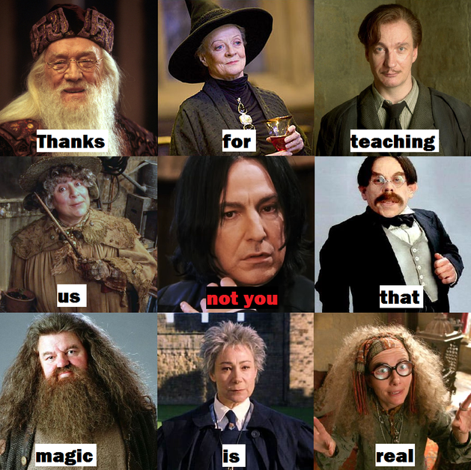



QUEM?
Alunos Avaliam
Professores e Gestores

Slide 6


QUESTÕES
1)CONTEÚDO:
2)METODOLOGIA:
3)GESTÃO DE SALADE AULA:
O PROFESSOR INCENTIVA SUA PARTICIPAÇÃO EM SALA DE AULA E PROMOVE DINÂMICAS?
Só o professor fala e os alunos não participam. Os alunos participam às vezes.
As aulas são dinâmicas e os alunos participam ativamente.
O PROFESSOR EXPLICA BEM E AJUDA A APRENDER O CONTEÚDO?
Não explica bem e não parece se preocupar se eu aprendi.
Algumas vezes explica bem e demonstra um pouco de preocupação com o meu aprendizado.
Explica bem e se preocupa com que aprendi.
COMO VOCÊAVALIAAORGANIZAÇÃO DAAULA DESSE PROFESSOR?
A aula é bagunçada e vários alunos não prestam atenção.
A aula é um pouco bagunçada e alguns alunos não prestam atenção.
De maneira geral, a aula é organizada e os alunos prestam atenção.

Slide 7




4)AVALIAÇÃO
GERAL:
DE 1 A 10, O QUANTO VOCÊ GOSTARIA DE TER AULA NOVAMENTE COM ESSE PROFESSOR?
01
CONTEÚDO
02
METODOLOGIA
03
ORGANIZAÇÃO DA AULA

Slide 8

EQUIPEGESTORA
A EQUIPE GESTORA ORGANIZA BEM A ESCOLA E SE PREOCUPA EM MANTER UMA BOA CONVIVÊNCIA?
Não organiza bem a escola e não resolve os problemas.
Organiza em alguns momentos e resolve parte dos problemas.
Mantem a escola organizada e resolve os problemas rapidamente.

Slide 9



QUESTÕES
3
4
2
A EQUIPE GESTORAAPOIA O DESENVOLVIMENTODO PROTAGONISMODOS ESTUDANTES, PROPORCIONANDOUM CLIMADE APRENDIZAGEM SAUDÁVEL E DEMOCRÁTICO?
Não se preocupa com a aprendizagem nem com o protagonismo dos estudantes.
Se preocupa um pouco com a aprendizagem e com o protagonismo dos estudantes.
Se preocupa muito coma aprendizagem e com o protagonismo dos estudantes.
A EQUIPE GESTORA DEMONSTRA CLAREZA NA COMUNICAÇÃO DAS INFORMAÇÕES IMPORTANTES E TEM DISPONIBILIDADE PARA AJUDAR? Não comunica bem e nem está disponível.
Comunica razoavelmente e está às vezes disponível.
Comunica muito bem e está sempre disponível.
DE 1 A 10, O QUANTO VOCÊ GOSTARIA DE TER ESSE PROFISSIONAL NOVAMENTE NA EQUIPE GESTORA?

Slide 10

ONDE?
Secretaria Escolar Digital – SED (https://sed.educacao.sp.gov.br/Inicio)

Slide 11

OBRIGADA

